Slide 1

Ch 08 資料結構
李官陵 彭勝龍 羅壽之

Slide 2
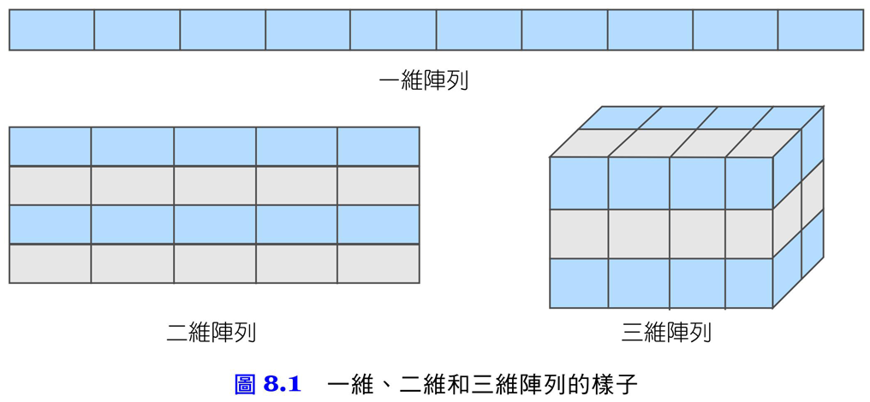
8.1基本資料結構
陣列(Array)
陣列就像是一個表格 ( 如圖 8.1 )，存放在記憶體上的一塊連續位置，每一格是一個陣列元素，我們可以藉由其編號直接存取到它的資料。
陣列能夠直接存取的原因在於每一格大小一樣，位置又是連續，所以只要知道起始位置，就能算出欲存取哪一格的位置。

Slide 3
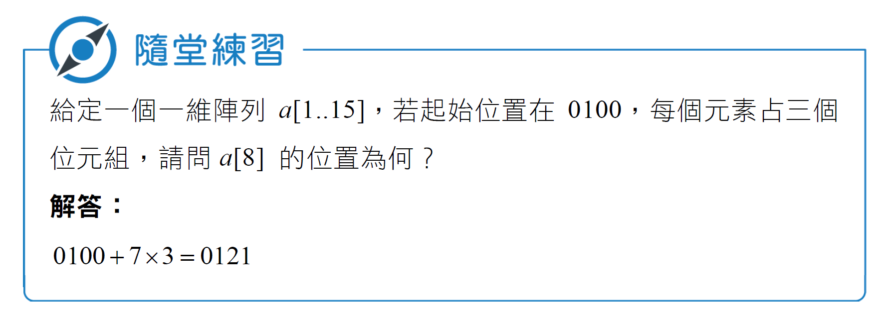
8.1基本資料結構

Slide 4
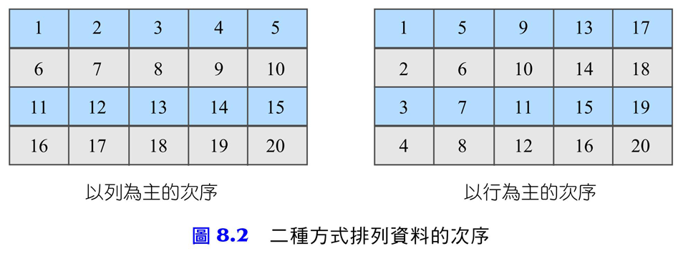
8.1基本資料結構
通常有二種常用的定址方式，就是以列為主 (row major) 和以行為主 (column major)。

Slide 5
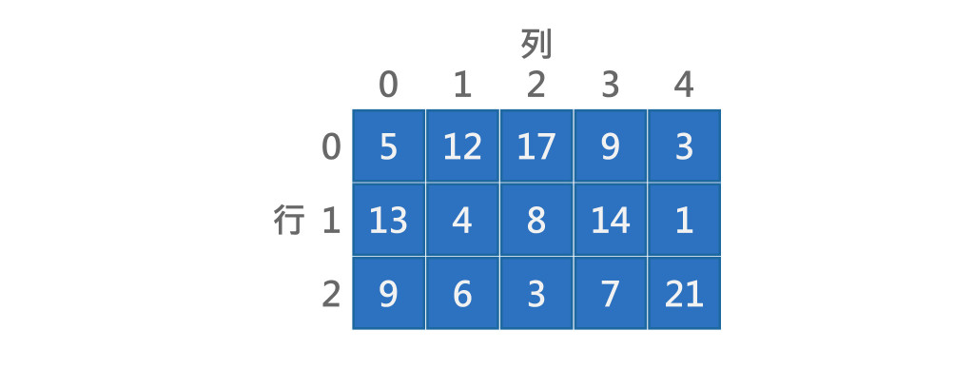
8.1基本資料結構
二維陣列: 可以視為一種平面，假設下圖表格變數為box，取得值的方式變數名稱[列索引號, 行索引號]，因此box[0][2]所指向的值「17」

Slide 6
8.1基本資料結構
連結串列(Linked list)
連結串列結構，資料是靠著指標串連來存取，存放在記憶體內的資料並不連續，必須靠一個指標連結到下一個位置才能繼續往前存取資料，每一個連結串列的元素除了包含一 ( 或多 ) 個資料項之外，還包含一個指標 ( 指著某一個記憶體的位置 )，一般我們稱這樣一個包含資料和指標的元素為一個節點 (node)。

Slide 7
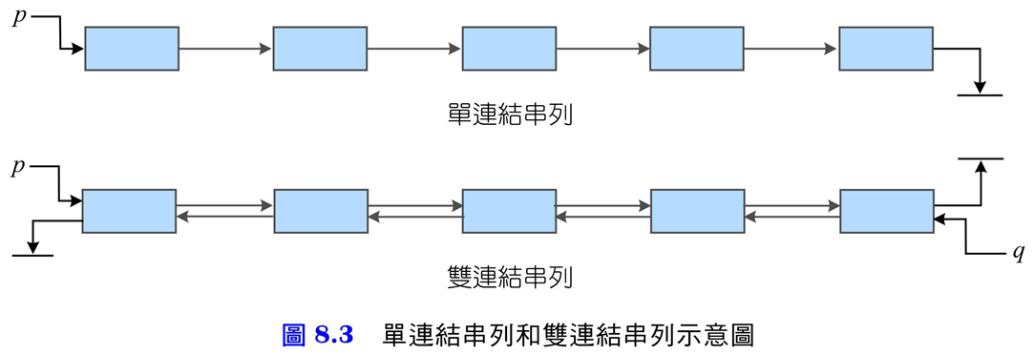
8.1基本資料結構
通常連結串列有一個特殊的指標指著此串列的頭 (head)，一般常用二種連結串列，稱為單連結串列 (singly linked list) 和雙連結串列 (doubly linked list)。

Slide 8
8.1基本資料結構
一般稱陣列為直接存取資料結構，連結串列必須循著指標才能到達目的地，我們稱它為循序存取資料結構。雖然連結串列的存取較陣列麻煩，但它不用預留一塊連續的記憶體，是它的好處之一。

Slide 9
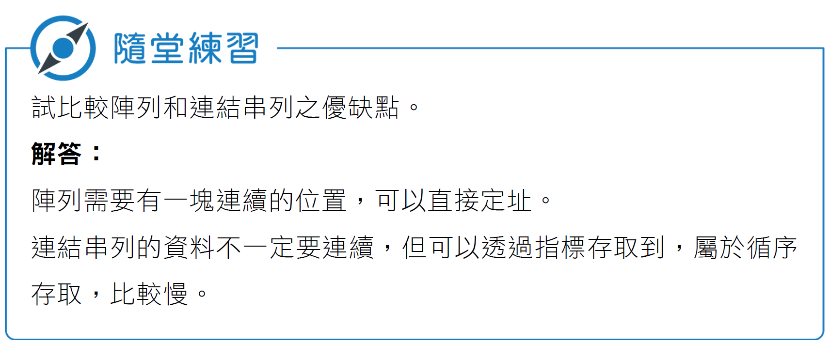
8.1基本資料結構

Slide 10
8.2樹狀資料結構
樹有一個特殊的節點稱為根 (root)，類似連結串列的頭，每個節點都有多個指標指著它的兒子，為了方便起見，一般都有相同數目的指標，指著它們的兒子，這個數目稱為分支度 (degree)。
二元樹 (binary tree)，也就是每個節點有二個指標，稱為左指標和右指標。沒有半個兒子的節點稱為樹葉 (leaf)，其他非樹葉的節點稱為內部節點。
在一個樹狀結構裡，樹葉的指標都是指到空 (nil)，所以一個葉節點含越多指標，就越浪費空間。

Slide 11
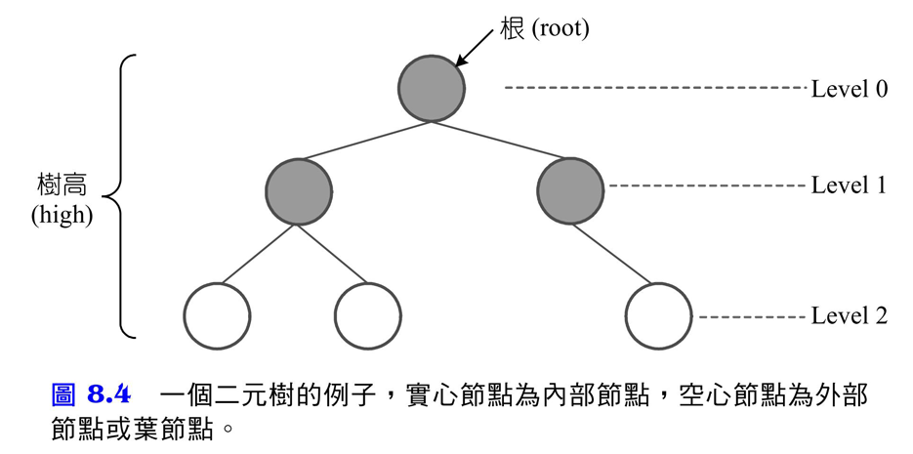
8.2樹狀資料結構
將根到某一個最遠樹葉節點的距離定義為該樹的高度 (high)，以圖 8.4 為例，它的高度為 2。另外每個節點 ( 含內部節點和葉節點 ) 都可以定義一個階層數 (level)，樹根的階層為 0，其它節點的階層被定義為它到根的距離。

Slide 12
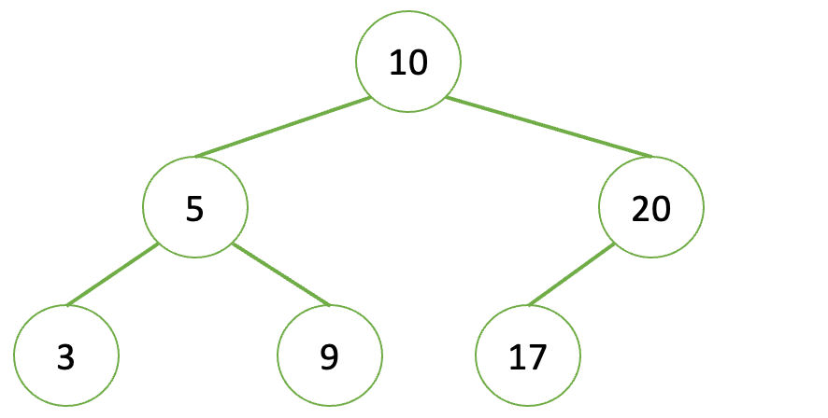
8.2樹狀資料結構
完全二元樹 (complete binary tree)
binary tree最後一層外的其他各層都必須具有兩個children node（left/right node）。
最後一層的node從左至右必須是連續但不一定需要填滿。

Slide 13
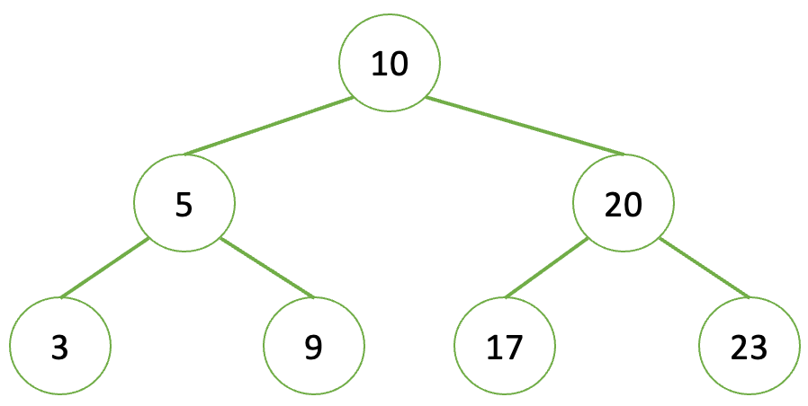
8.2樹狀資料結構
完美二元樹 (perfect binary tree)
除了leaf node外，每層node都必須具有兩個children node（left/right node）。

Slide 14
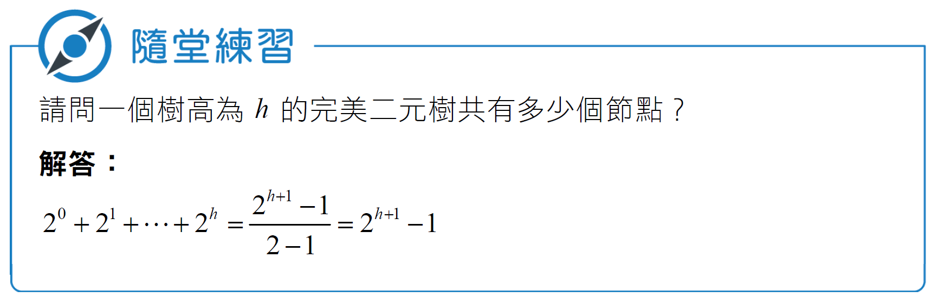
8.2樹狀資料結構

Slide 15
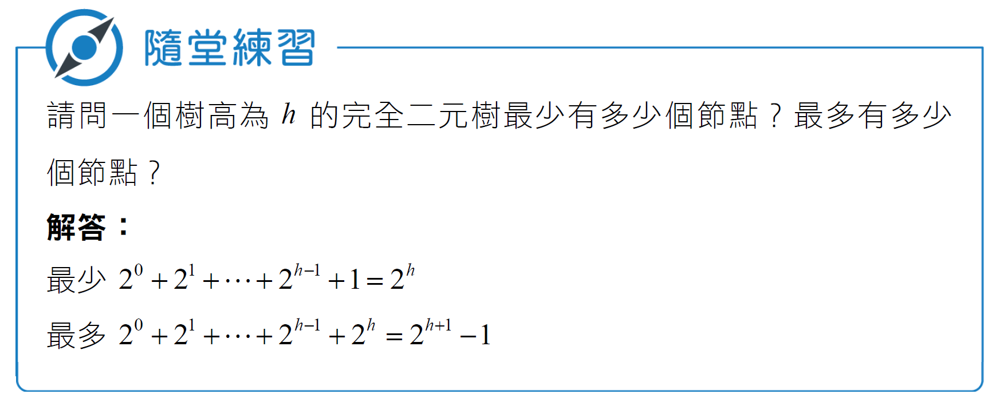
8.2樹狀資料結構

Slide 16
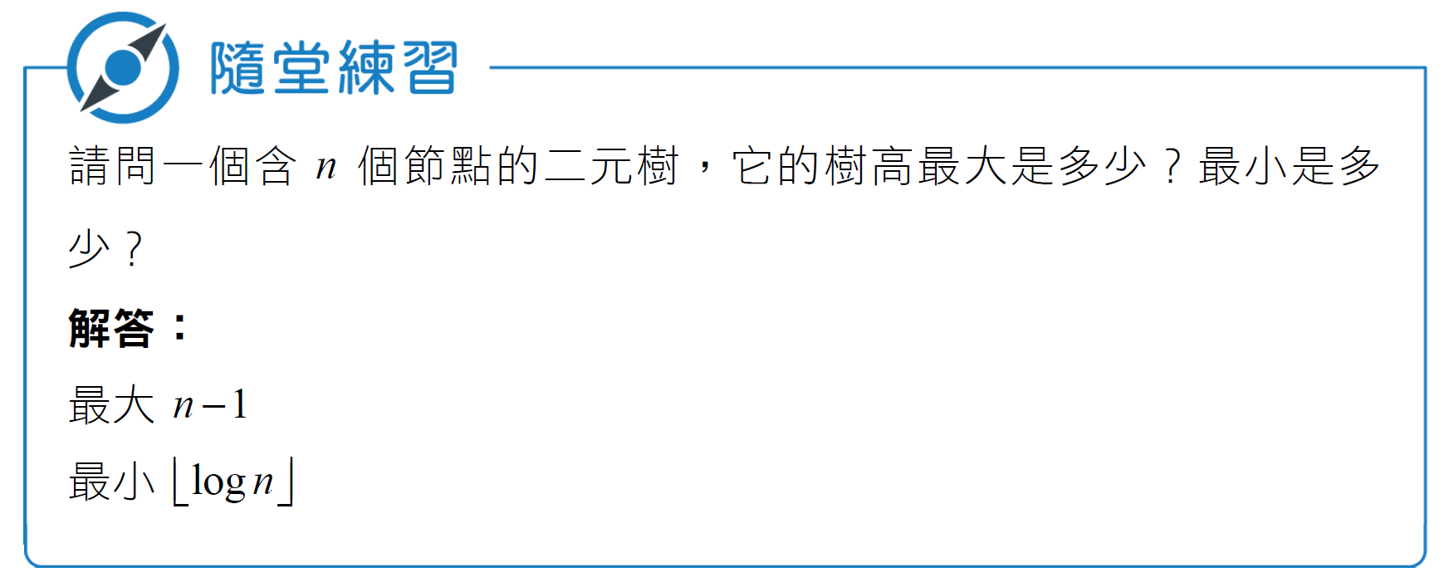
8.2樹狀資料結構

Slide 17
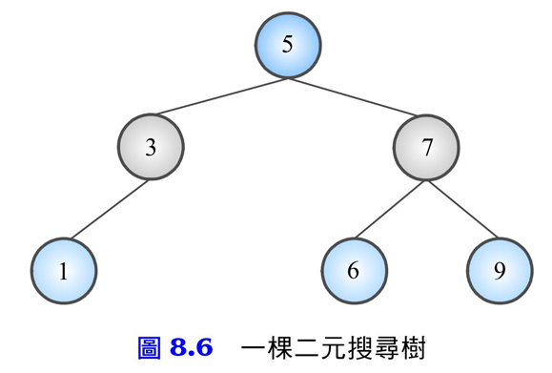
8.2樹狀資料結構
二元搜尋樹 (Binary search tree)
在一個二元樹裡，假設每一個節點都儲存一個數值，如果對每一個節點都滿足：「它的值大於等於左兒子的值，但小於右兒子的值」，那麼這棵樹就被稱作「二元搜尋樹」。

Slide 18
8.2樹狀資料結構
假設我們有 n 個數值，如果存在陣列或連結串列裡，那麼搜尋一個數值最糟的情況下，可能要拜訪這 n 個資料。
若儲存在二元搜尋樹裡，要比較的資料數會跟它的樹高有關，而非所有資料數。搜尋的方法是先比較根節點的資料，若是值等於根節點的值，表示搜尋成功；若是小於根節點的值，就往它的左子樹走，反之就往它的右子樹走。

Slide 19
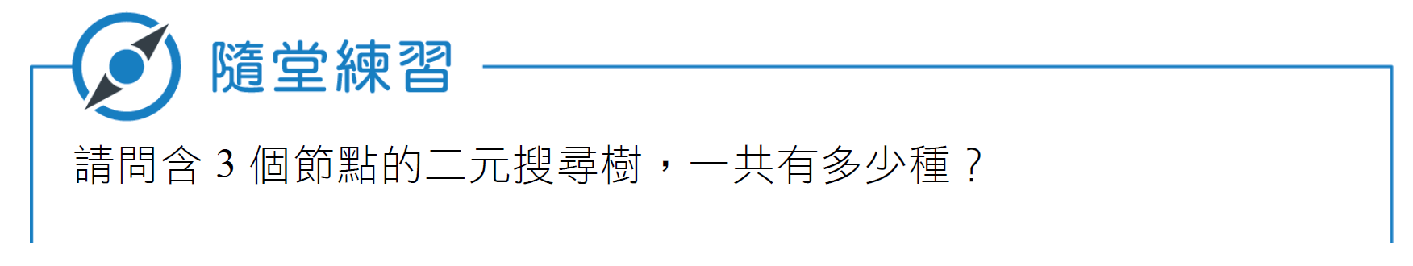
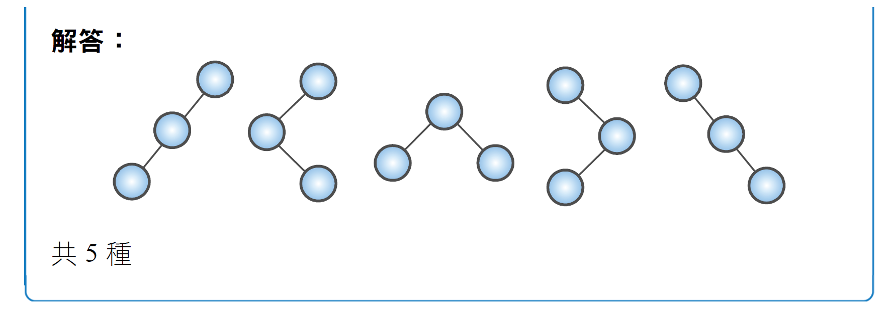
8.2樹狀資料結構

Slide 20
8.2樹狀資料結構
堆積 (Heap)
樹狀資料結構不一定全然要用連結指標來製作，像堆積 (heap) 就是一個使用陣列來實作的樹狀資料結構。它必須是一個完全二元樹，考慮圖 8.7 的完全二元樹，節點內的數字就是它在陣列裡的位置，樹根，它就是陣列裡的第一個元素。然後假設我們在任一個節點 i 上，如果它不是葉節點，那麼它的左兒子就是 2i，而右兒子就是 2 i + 1 ( 如果有的話 )；如
果節點 i 不是根節點，那麼它的父親就是 ( 也就是 i 除以
2 取整數 )。

Slide 21
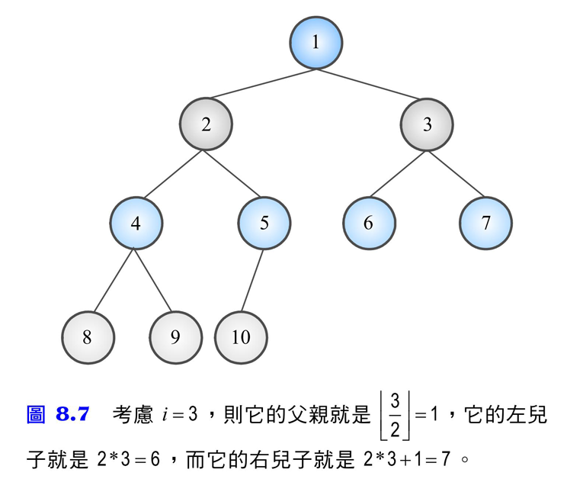
8.2樹狀資料結構

Slide 22
8.2樹狀資料結構
堆積 (heap)
一個最大 ( 最小 ) 堆積 (max (min) heap) 是一個完全二元樹並且滿足對任一個節點，它的值要比兒子們都大 ( 小 )。

Slide 23
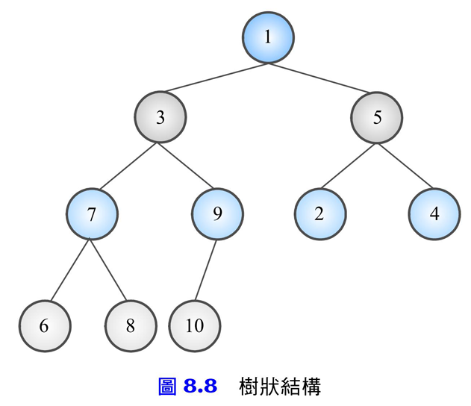
8.2樹狀資料結構
堆積是一個很好的資料結構，通常用來儲存優先權，如最大或最小優先權。
堆積的建立有二種方式，分別是由上而下法和由下而上法。

Slide 24
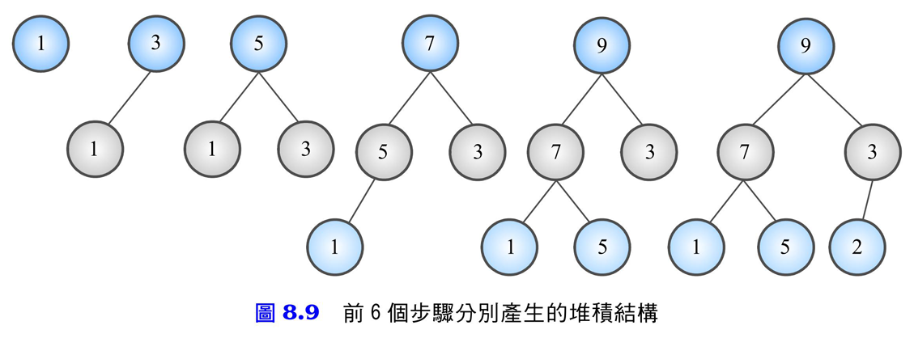
8.2樹狀資料結構

Slide 25
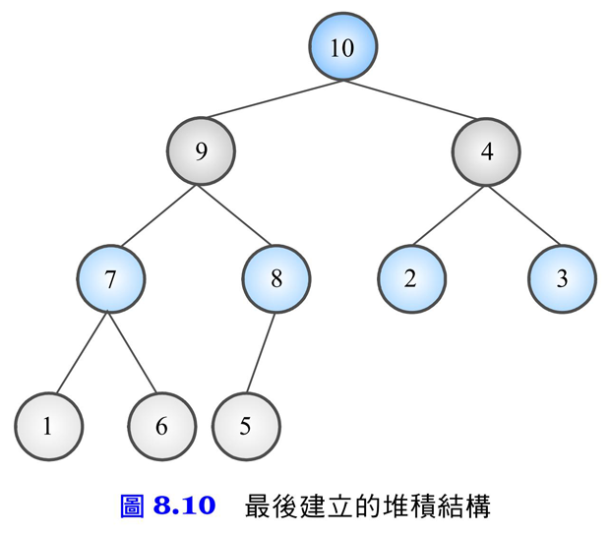
8.2樹狀資料結構

Slide 26
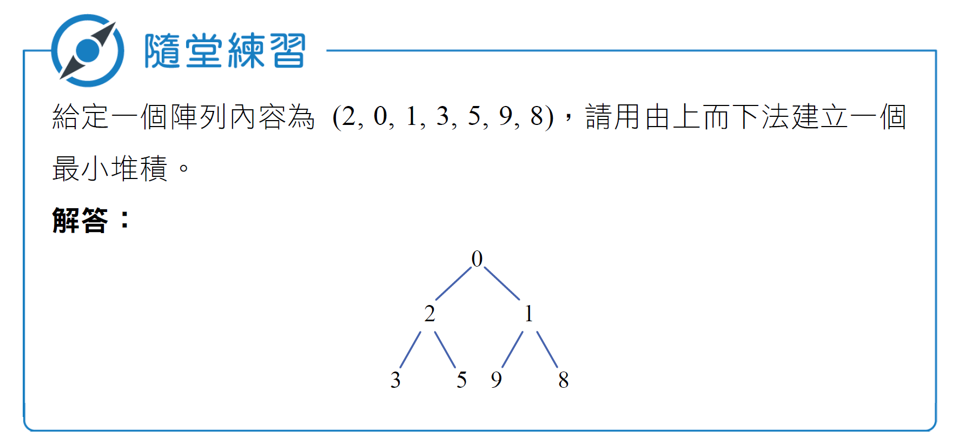
8.2樹狀資料結構

Slide 27
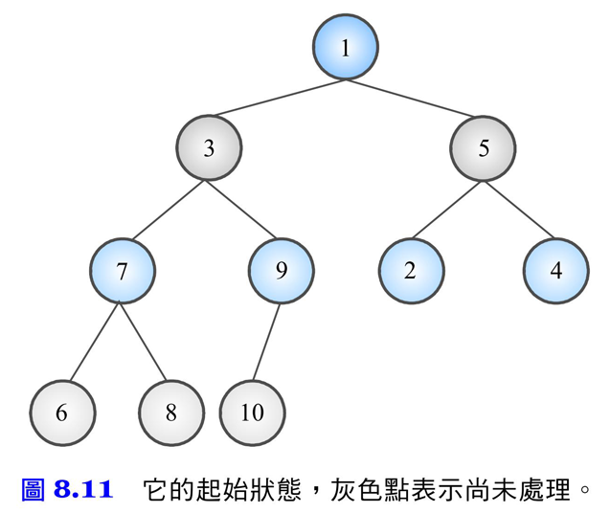
8.2樹狀資料結構

Slide 28
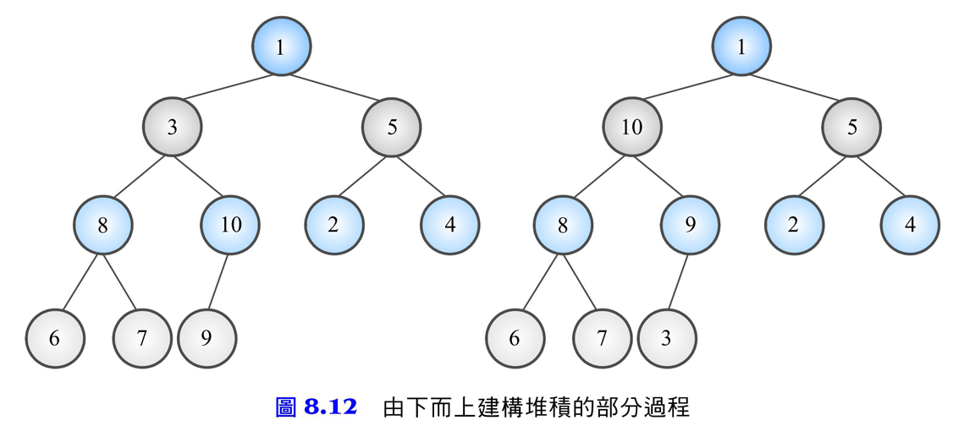
8.2樹狀資料結構

Slide 29
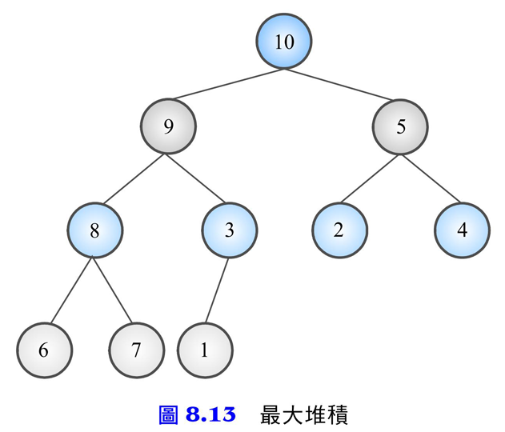
8.2樹狀資料結構

Slide 30
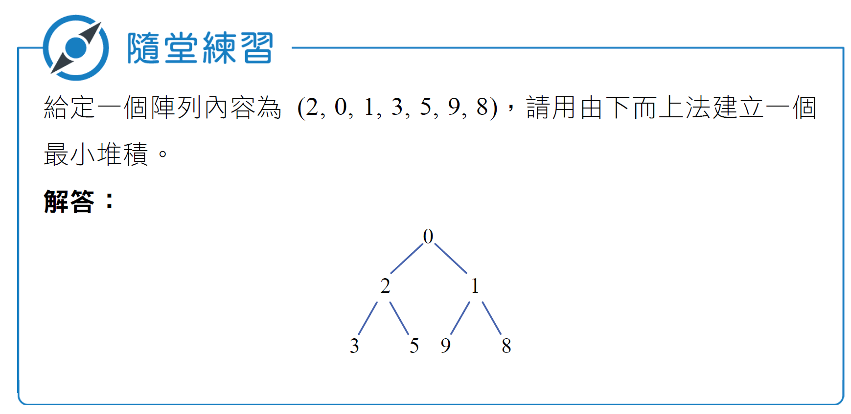
8.2樹狀資料結構

Slide 31
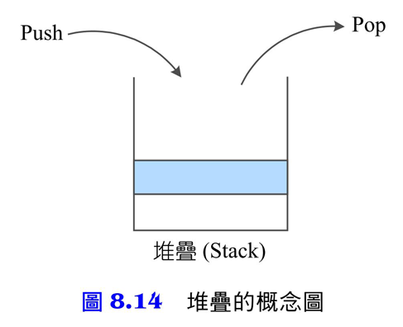
8.3抽象資料結構
堆疊 (Stack)
堆疊的概念很類似餐廳放盤子的做法，洗好烘乾後的盤子會依序一個一個疊起來，而顧客都是從最上面那個盤子先取用，因此盤子的使用是依照先進後出 (First In Last Out) 或是後進先出 (Last In First Out) 的方式進行的。
堆疊的二個常用指令，Push 將資料放入堆疊，Pop 則將資料取出堆疊。

Slide 32
8.3抽象資料結構
使用堆疊就可以很容易來檢查括弧是否被正確使用。其實方法很簡單，我們由左往右掃描，碰到左括弧就 Push 到堆疊，碰到右括弧就 Pop 堆疊，如果最後掃描完，堆疊為空，就表示括弧的使用正確。

Slide 33
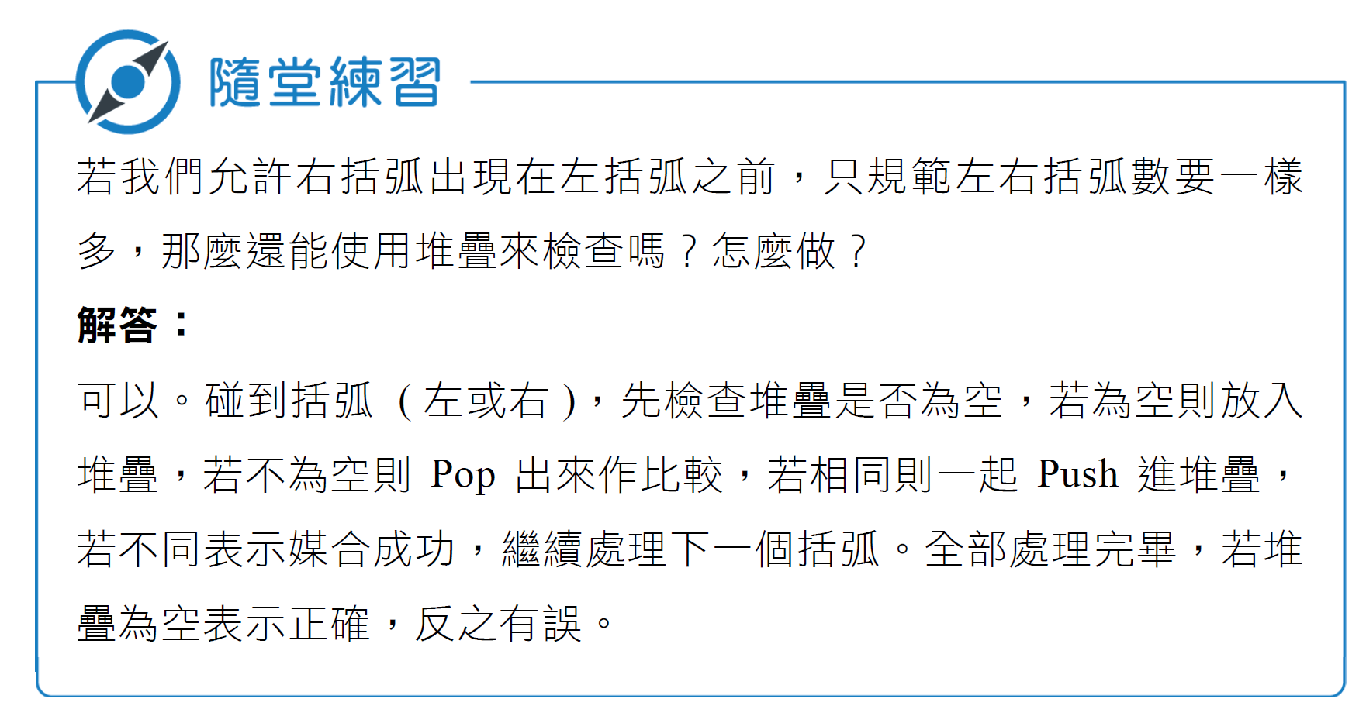
8.3抽象資料結構

Slide 34
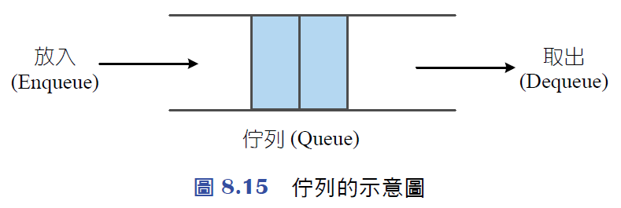
8.3抽象資料結構
佇列 (Queue)
佇列結構類似堆疊，但是資料進出的地方不同，佇列是採先進先出 (First In First Out) 的原則處理資料，它的原理就跟排隊是一樣的，先到的人就排在前面，當然也會先被服務到。
和堆疊操作類似，一般我們用 Enqueue 把資料放入佇列裡，使用Dequeue 將資料自佇列中取出。
佇列經常被用在資源分配的資料結構上。

Slide 35
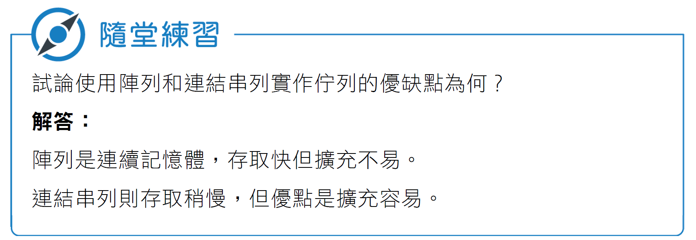
8.3抽象資料結構

Slide 36

THE END

